Slide 1

건강아지
백정화
김태희
최윤희

Slide 2
목차
만들게 된 계기
개발 목표
개발 계획
시스템 구성도
실용성
결론
참고 문헌
시연

Slide 3
만들게 된 계기
건강 애플리케이션을 사용 시
한번에 모두 관리할 수 있는 기능이 아직 없어 불편함을 느낌.
병에 관한 분야를 자가진단을 통해 예방 하고 자신의 몸 상태를 아바타를 통해 전체적으로 쉽게 확인
“애착가는 종합 건강 어플이 없다"

Slide 4

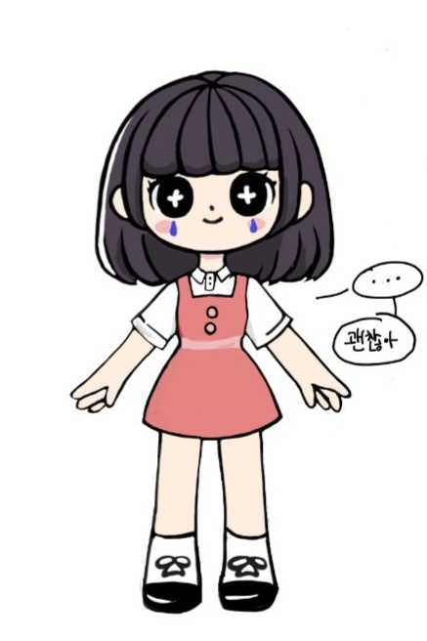


개발 목표
사용자가 자신의 건강상태를 기입하게 하고,
기입된 것을 토대로 자신의 건강상태를 알게 함.
“자신의 건강상태와 연동한 캐릭터를 건강하게 만드는 것”을 목표로 함.
<건강한 상태>
<건강하지 못한 상태>

Slide 5
개발 계획
9월
10월
11월
12월
UI
토큰 추가
완성
Devops:
CI CD Pipeline
AI
데이터 셋 탐색
및 계획 수립
AI 완성
AWS 호스팅
DNS
API, 데이터베이스

Slide 6
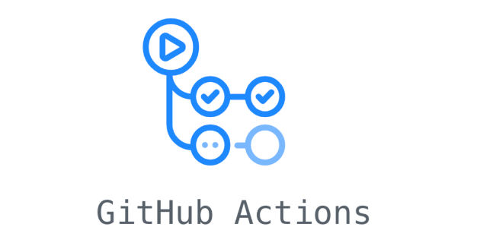











시스템 구성도
FRONT
백정화, 최윤희
BACK
최윤희
API
AI
김태희

Slide 7
규칙 기반 시스템 Rule – based system
[해결 할 요소]
실제 질환별 증상과의 오차를 감안하여 의심 질환 출력
2개 이상의 질환을 가지고 있을 가능성 고려
[추가 사항]
1.증상 입력시 키워드 인식 후 데이터 전처리 예시: 머리 아픔 -> 두통 (언어 쪽 관련 다른 ai 사용)

Slide 8
작동 알고리즘
Client
Server
증상 검색
데이터의 증상 출력
증상 선택
증상 진단 요청
증상 토대로 확률 계산
의심 질환 출력

Slide 9
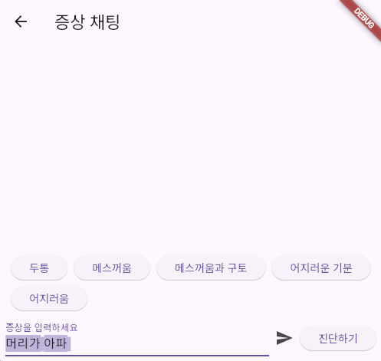
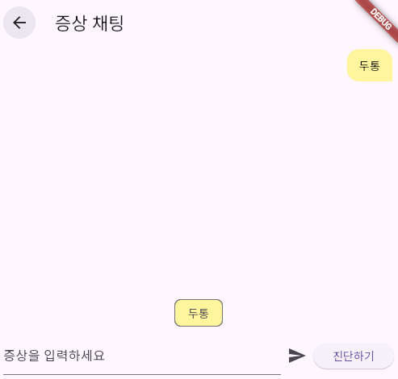
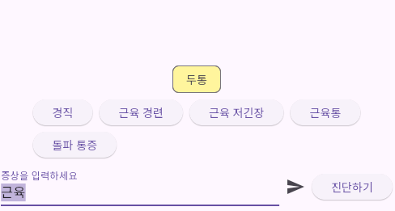
검색 예시
자연어 처리 모델 사용

Slide 10
Ai 해결할 과제
1. 데이터 셋 찾기 ( 중요 )
1-2. 베이즈 정리 공식 적용
+ 체팅 창 버그 수정

Slide 11







배포 흐름도
subosito/flutter-action@v2
Push
Continuous Deploy
DNS
https://gungangazi.site
유저

Slide 12



User table
Gungangazi.site
유저
로그인, 회원가입, 회원정보 업데이트 가능
추후 해결할 과제:
수분 보충, 수면, 혈당, 식사, .. 데이터 베이스에 정보 보관
삼성 헬스 api 연결

Slide 13
실용성
각 부위별 건강을 앱 하나로 챙길 수 있음
바쁜 사람들을 위해 빠르고 간단하게 진단

Slide 14
결론
감정적 유대감 형성: 사용자가 건강하지 않으면 캐릭터도 함께 아파하는 구조로,
사용자는 캐릭터에 대한 애착을 느낄 수 있습니다.
건강 앱 중에 직관적으로 아픈 곳을 기록할 수 있는 앱은 드물기 때문에,
독창성도 기대할 수 있습니다.
예방 중심의 건강 관리: 현대 사회에서 건강은 중요한 가치입니다.
하지만 많은 사람들이 병이 심각해지기 전까지 병원을 찾지 않습니다.
이 어플은 자가진단을 통해 질병을 조기에 인식하고 예방할 수 있도록 돕습니다.
자가진단과 건강 관리 기능: 병원에 가지 못하는 상황에서 자가진단을 할 수 있을 뿐만 아니라,
물 섭취 및 영양제 알람 기능을 통해 사용자 스스로 건강 상태를 체크하고 관리할 수 있습니다.
병원 방문의 불편함을 해소: 요즘 사람들은 병원에 가는 것을 귀찮아하는 경향이 있습니다.
정말 아프기 전까지는 병원을 찾지 않는데,
이 어플은 가까운 곳에서 손쉽게 자신의 건강 상태를 확인할 수 있는 기능을 제공합니다.

Slide 15





참고문헌
https://www.youtube.com/watch?v=BXwbDjurVnE&t=52s
https://pub.dev/
Flutter 플러그인
https://github.com/fluttercommunity/community
Github flutter 커뮤니티
https://velog.io/@513sojin/Flutter-web-%EB%B0%91%EB%B0%94%EB%8B%A5%EB%B6%80%ED%84%B0-%EB%B0%B0%ED%8F%AC%ED%95%98%EA%B8%B0-nginx-%EC%84%A4%EC%A0%95%ED%95%98%EA%B8%B0
ec2 웹 배포 Velog: 이소진 / webFront / Flutter / iOS
https://www.reddit.com/r/FlutterDev/comments/px0phx/flutter_for_web_development/
https://www.reddit.com/r/FlutterDev/comments/voxj4x/list_of_web_apps_built_with_flutter/
Aws 설명서
https://docs.aws.amazon.com/ko_kr/
https://chatgpt.com/share/66f16c31-8748-800e-a493-573e22bc2d55
플러터 화면 터치 처리 https://calvinjmkim.tistory.com/64

Slide 16





참고문헌(2)
저자: 최수호, 김근호, 이지원
저자: 오준석
저자:우재남
저자: 이고잉
저자: 조준수

Slide 17
시연

Slide 18
Q&A

